Slide 1

汇编语言程序设计
主讲老师：张声传
单位：信息学院人工智能系
E-mail：zsc_2016@xmu.edu.cn

Slide 2
第五章 循环与分支程序设计
0.引言
1.循环程序设计
2.分支程序设计
3.如何在实模式下发挥80386及其后续机型的优势

Slide 3
0. 引言
编制一个汇编语言程序的步骤如下：
  分析题意，确定算法
    分析和理解题意，找出合理算法和数据结构
  根据算法，画出程序框图
    从粗到细把算法逐步地具体化
  根据程序框图编写程序
  上机调试程序
    通过调试检查设计思想

Slide 4
1. 循环程序设计
循环程序设计
  循环程序的结构形式
  循环程序设计方法
  多重循环程序设计

Slide 5
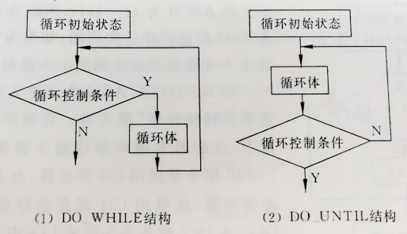
1. 循环程序设计
循环程序设计
  循环程序的结构形式
    循环程序可以有两种结构形式
DO_WHILE结构把对循环体控制条件的判断放在循环的入口，先判断条件，满足条件就执行循环体，否则就退出循环
DO_UNTIL结构则先执行循环体，然后再判断控制条件，不满足条件则继续执行循环操作，一旦满足条件则退出循环

Slide 6
1. 循环程序设计
循环程序设计
  循环程序的结构形式
    循环程序可由如下三部分组成
      设置循环的初始状态：设置循环次数，设置循环体工作的初始状态
      循环体：由循环的工作部分及修改部分组成
      循环控制部分：每个循环程序必须选择一个循环控制条件来控制循环的运行和结束，而合理地选择该控制条件就成为循环程序设计的关键问题

Slide 7
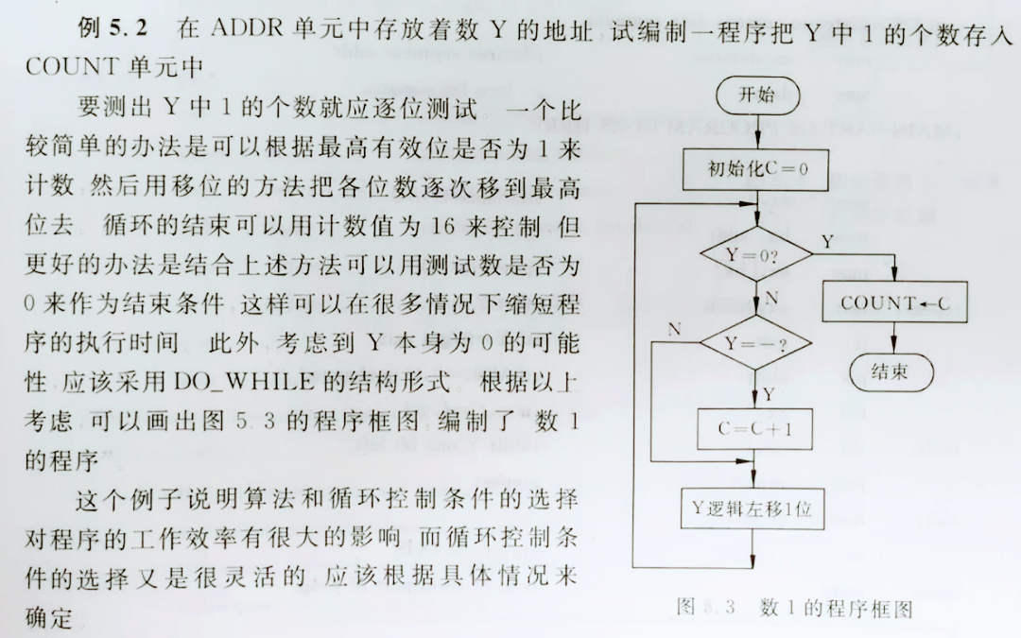
1. 循环程序设计
循环程序设计
  循环程序设计方法

Slide 8
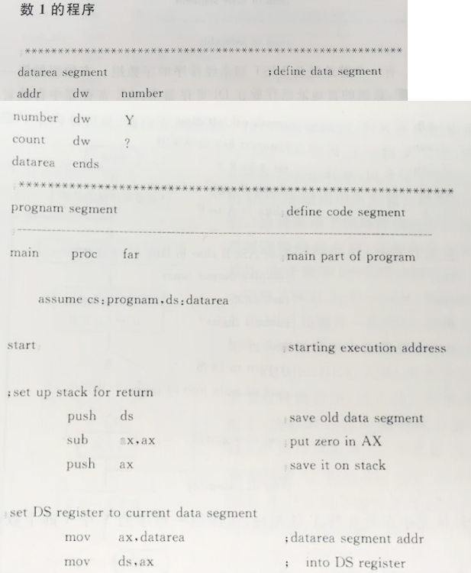
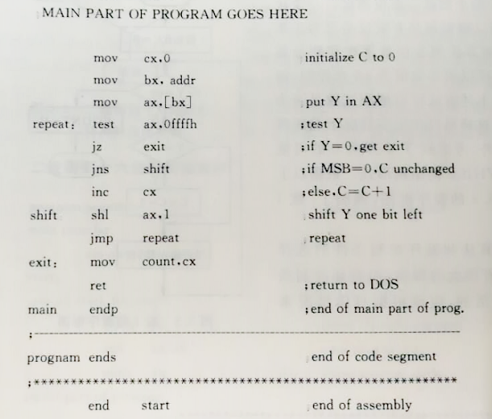
1. 循环程序设计
循环程序设计
  循环程序设计方法

Slide 9
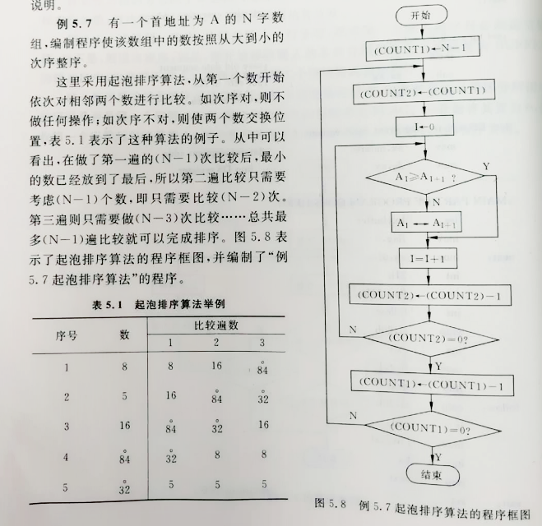
1. 循环程序设计
循环程序设计
  多重循环程序设计

Slide 10
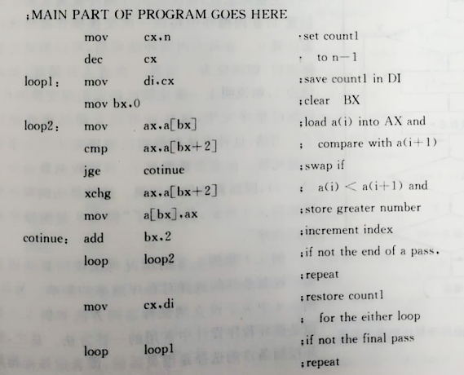
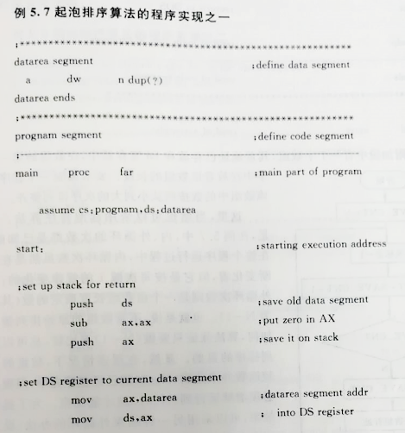
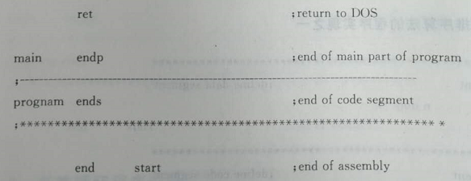
1. 循环程序设计
循环程序设计
  多重循环程序设计

Slide 11
2. 分支程序设计
分支程序设计
  分支程序的结构形式
  分支程序的设计方法
  跳跃表法

Slide 12
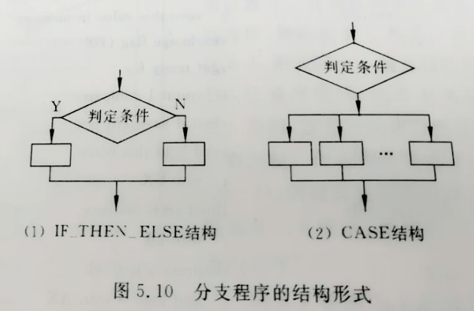
2. 分支程序设计
分支程序设计
  分支程序的结构形式
    分支程序可以有两种结构形式
IF_THEN_ELSE语句可以引出两个分支
CASE语句可以引出多个分支

Slide 13
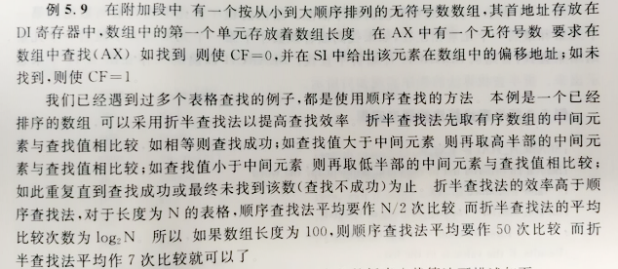
2. 分支程序设计
分支程序设计
  分支程序设计方法

Slide 14
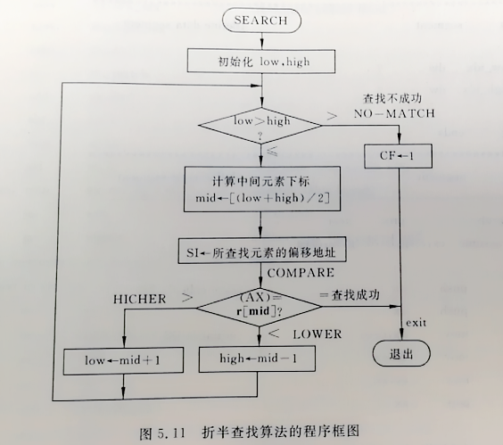
2. 分支程序设计
分支程序设计
  分支程序设计方法

Slide 15
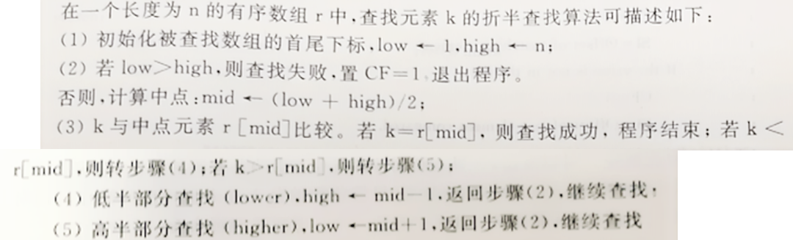
2. 分支程序设计
分支程序设计
  分支程序设计方法

Slide 16
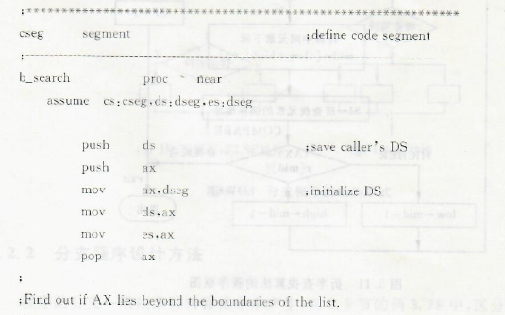
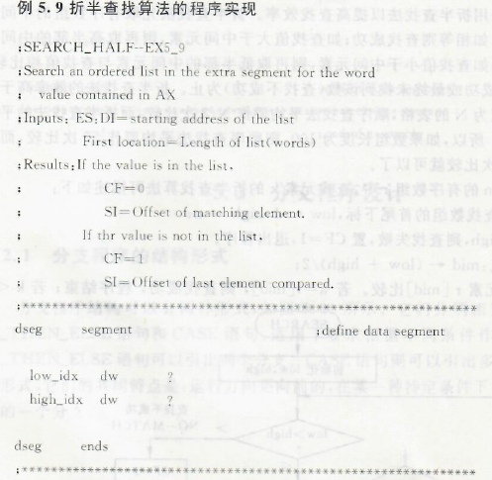
2. 分支程序设计
分支程序设计
  分支程序设计方法

Slide 17
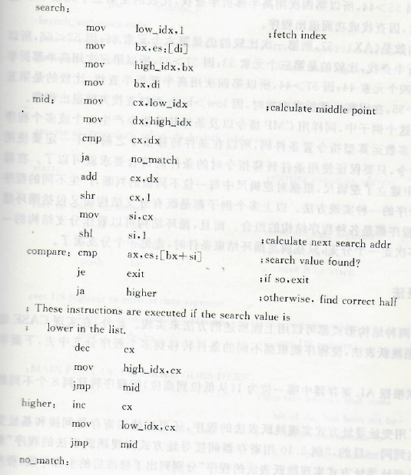
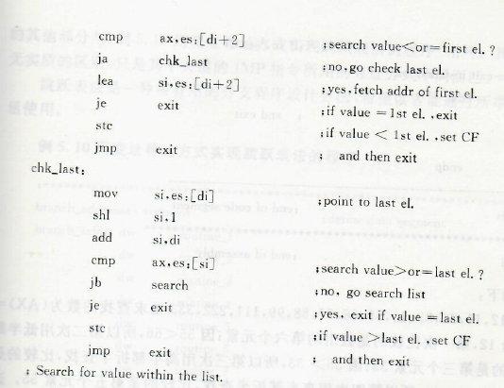
2. 分支程序设计
分支程序设计
  分支程序设计方法

Slide 18
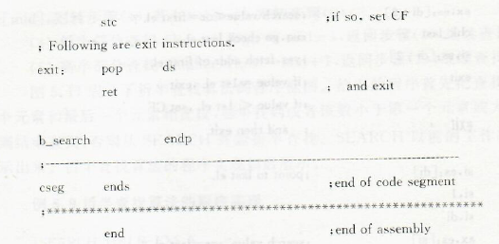
2. 分支程序设计
分支程序设计
  分支程序设计方法

Slide 19
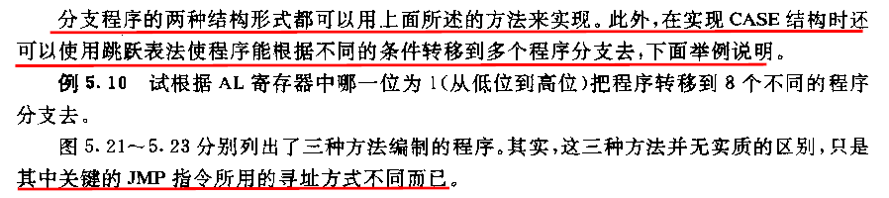
2. 分支程序设计
分支程序设计
  跳跃表法

Slide 20
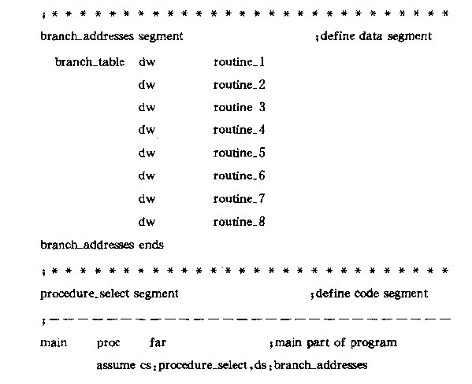
2. 分支程序设计
分支程序设计
  跳跃表法

Slide 21
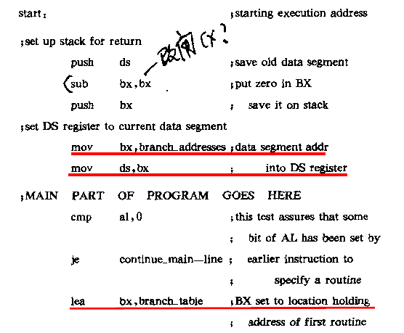
2. 分支程序设计
分支程序设计
  跳跃表法

Slide 22
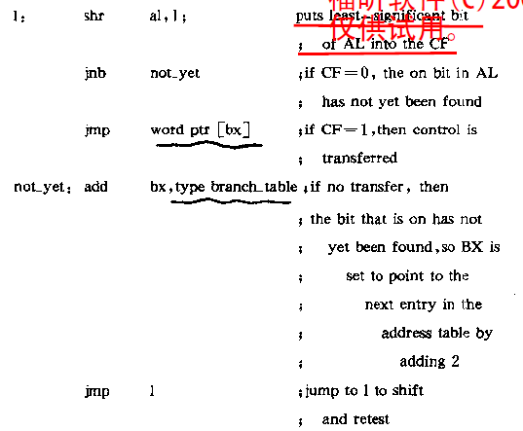
2. 分支程序设计
分支程序设计
  跳跃表法

Slide 23
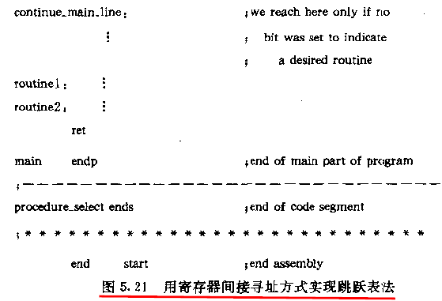
2. 分支程序设计
分支程序设计
  跳跃表法

Slide 24
3. 发挥80386及其后续机型的优势
如何在实模式下发挥80386及其后续机型的优势
  充分利用高档机的32位字长特性
  通用寄存器可作为指针寄存器
  与比例因子有关的寻址方式
  各种机型提供的新指令

Slide 25
作业
熟悉课本的例子；

